Slide 1
Apego y autoestima
Daniela Mariza De León González
Coordinadora Psicología DIF Municipal

Slide 2
Apego y autoestima
El apego es un vínculo emocional profundo que se desarrolla entre las personas, especialmente entre un bebé y sus cuidadores primarios, como los padres o cuidadores cercanos.

Slide 3
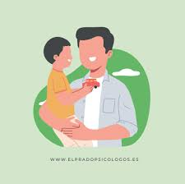
Apego
John Bowlby (psicólogo)señaló que el apego es una necesidad básica y fundamental en los seres humanos, influye en su desarrollo emocional, social y cognitivo, estas tres esferas del desarrollo son fundamentales para el fortalecimiento de la autoestima…

Slide 4
Teoría del apego
Bowlby define el apego como cualquier comportamiento de un bebé que busca la proximidad y el cuidado de una figura de apego diferenciada y preferida.

Slide 5
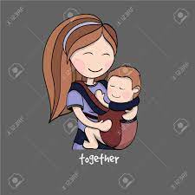
APEGO
La figura de apego significativa debe ser accesible y responder adecuadamente a las necesidades del niño, brindando protección, seguridad y consuelo.

Slide 6
APEGO
El apego es esencial para el desarrollo integral positivo de un niño, proporcionándole seguridad y confianza en quienes lo cuidan (Dreyfus, 2019).

Slide 7
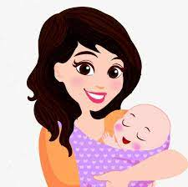
APEGO
La sensibilidad y capacidad de respuesta del adulto a las necesidades del bebé influyen en el tipo de vínculo que se establece entre padres e hijos, lo que ocasiona que el estilo de apego generando entre el adulto y el bebé sea diferente.

Slide 8
apego
El apego que se genera con el adulto cercano, proporciona una representación al niño que, posteriormente, influirá en el tipo de apego que desarrollará, lo que puede incidir en las relaciones afectivas estables, desarrollo socio-emocional y, por ende, la construcción de su autoestima.

Slide 9
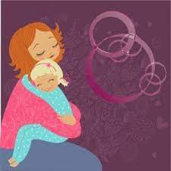
TIPOS DE APEGO
Seguro: Los niños con un estilo de apego seguro buscan la proximidad física y emocional con su figura de apego cuando se sienten amenazados, incómodos o angustiados.
Confían en su figura de apego y se sienten seguros.

Slide 10
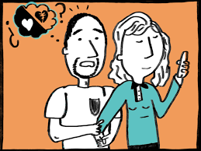
Tipos de apego
Evitativo: Quienes tienen un estilo de apego evitativo, tienden a evitar o ignorar a su cuidador cuando están angustiados.
Pueden parecer independientes y no buscan consuelo o apoyo.

Slide 11
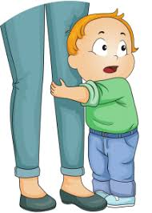
Tipos de apego
Inseguro: Los niños muestran conductas confusas y contradictorias en relación con la figura de apego.
Suelen tener dificultades para manejar la ansiedad y buscar consuelo.

Slide 12
El modelo representacional del niño se forma en función de la reacción de las figuras significativas, como el cuidador. Así pues:
Una respuesta adecuada conduce al apego seguro.
Una conducta insensible puede llevar al apego inseguro evitativo
Una atención inconsistente puede resultar en un modelo de apego inseguro

Slide 13
Los niños necesitan que el estilo sea seguro, para construir relaciones y autoestima sana. En caso contrario, la carencia de estas en la infancia temprana puede obstaculizar el establecimiento de vínculos afectivos.

Slide 14
AUTOESTIMA
Según Calin et al. (2022) la autoestima refiere a la evaluación general qué una persona hace de sí mismo.
Está relacionada con las creencias sobre las propias habilidades, capacidades y relaciones sociales.
La autoestima es dinámica y cambia a lo largo del tiempo en función de los éxitos y las expectativas.

Slide 15
Rahmani y Ulu (2021) plantean que la autoestima tiene dos dimensiones:
A competencia propia:
Es la orientación general positiva o negativa hacia uno mismo como fuente de eficacia y poder.
El autoagrado:
Evalúa la experiencia de uno mismo como una persona buena o mala en la sociedad.

Slide 16
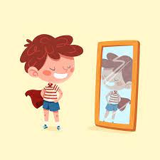
AUTOESTIMA
Está asociada con una mejor salud mental y menor incidencia de depresión en adolescentes y adultos.
La autoestima alta se asocia con una actitud positiva, mayor tolerancia a la frustración y una buena autorregulación emocional.

Slide 17
¿Cómo se asocia el apego y autoestima?
Las figuras cercanas del niño son protagonistas esenciales en el desarrollo de la misma, y según varios autores el estilo de apego cobra gran relevancia.
Bowlby plantea que la relación de apego, está vinculada a la autoestima e identidad.

Slide 18
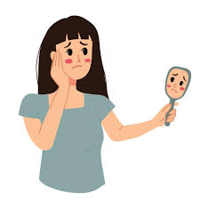
APEGO Y AUTOESTIMA
Dreyfus (2019),propone que ambos conceptos se construyen a partir de las relaciones con las figuras de apego y afecta la forma en que la persona percibe e interpreta las acciones e intenciones de los demás y dirige su conducta.

Slide 19
Apego y autoestima
El establecimiento de una relación estrecha y continua con la figura de cuidado desde el nacimiento hasta la muerte es fundamental, debido a que proporciona protección y contribuye al desarrollo y organización psíquica de la persona.

Slide 20
Apego y autoestima
El apego seguro contribuye a una alta autoestima. Y a una mejor calidad en las relaciones interpersonales, desenvolvimiento en diferentes ambientes y mejor capacidad de resiliencia (Santos y Larzabal, 2021).

Slide 21
tips
Ayude a su hijo a aprender a hacer cosas.
Cuando les enseñe a los niños cómo hacer las cosas, muéstreles y ayúdelos al principio.
Elogie a su hijo, pero hágalo prudentemente.
No lo elogie excesivamente.
Elogie los esfuerzos. NO LOS RESULTADOS
Sea un buen modelo de conducta.
Prohíba la crítica cruel.
Enfóquese en las fortalezas.
Permita que los niños ayuden y den.

Slide 22
tips
El contacto físico, los masajes, los juegos y las bromas ayudan al bebé y al niño pequeño a saber que ella o él es importante y que merece ser querido por los demás.
También es fundamental el contacto visual para fomentar el apego positivo.
Dedicarles tiempo de calidad.
La ajetreada vida diaria de muchos padres a menudo no les permite pasar con sus hijos todo el tiempo que les gustaría. ...
Interesarse por sus aficiones. ...
Respetar y comprender sus emociones. ...
Demostrarles afecto. ...
Aceptarlos tal y como son.

